Slide 1
V клас
69. Десетични дроби упражнение
Десетични дроби

Slide 2
В този урок ще затвърдите
01
03
02
04
кога една десетична дроб не се променя;
как се изобразяват десетичните дроби върху числов лъч.
как се сравняват десетични дроби;
някои трикове за по-лесно сравняване ☺

Slide 3
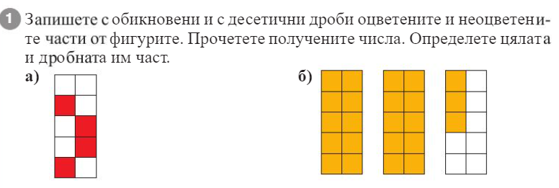
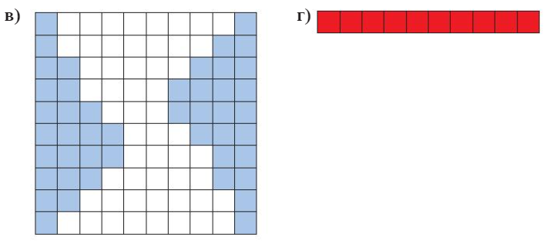
$\frac{4}{10}$; 0,4
$\frac{6}{10}$; 0,6
2$\frac{3}{10}$; 2,3
$\frac{7}{10}$; 0,7
$\frac{10}{10}$; 1
$\frac{0}{10}$; 0
$\frac{46}{100}$; 0,46
$\frac{54}{100}$; 0,54

Slide 4
0,7
5,18
20,03
38,900
0,035
5+6=11
9+7=16
3+3=6

Slide 5
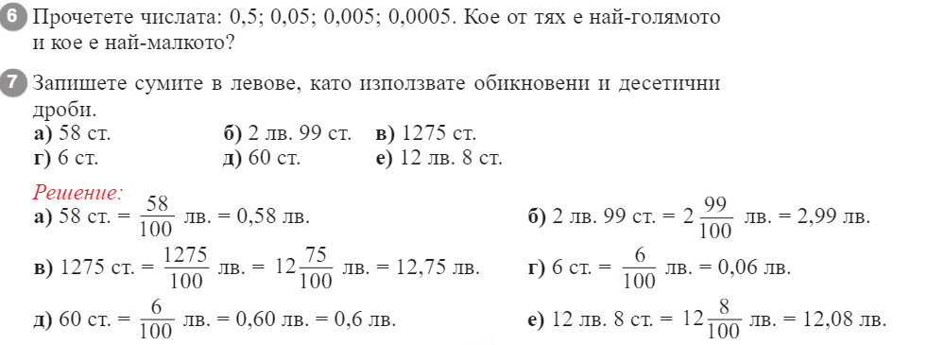
0,5000
0,0500
0,0050
0,0005

Slide 6
7,04
7,14
…
7,84
7,94
>
>
=
>
>
<
>
<
<

Slide 7
01
3
1,8
4,4
6,6
7,6
9,2
10,3
8 и 9
9 и 10

Slide 8
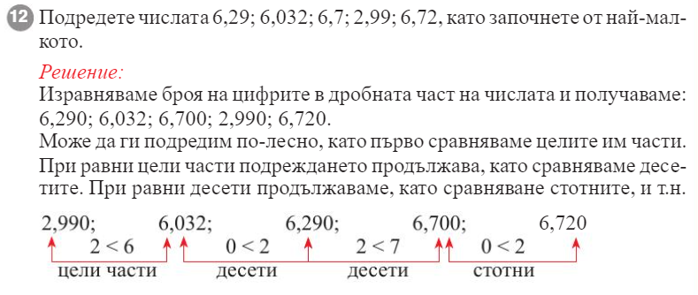

Slide 9
Домашна работа
учебник
стр. 131/зад 13-21

